Slide 1
TIPOS DE LEGUMBRES Y SUS BENEFICIOS
MCarmen Olmedo

Slide 2
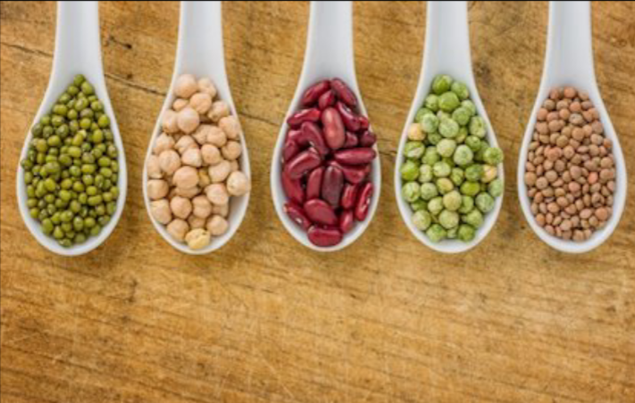
Se considera una legumbre, la semilla seca de la vaina de las plantas leguminosas. Los vegetales de vaina, que se conservan verdes para consumirse frescos, como las judías verdes, no son legumbres.

Slide 3
LEGUMBRES MÁS CONSUMIDAS EN ESPAÑA

Slide 4
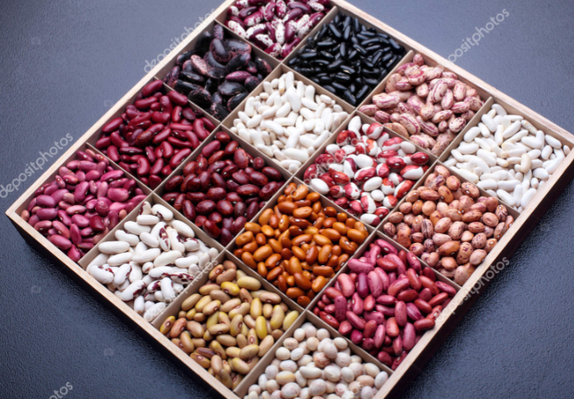
Inicialmente se emplearon para la alimentación del ganado, pero poco a poco se fueron incorporando al recetario popular de varias regiones españolas.
ALUBIAS
También llamadas judías, fabas o habichuelas. Se caracterizan por su forma ligeramente alargada, llegando a veces a recordar a un riñón. Hay muchas variedades distintas dependiendo de su lugar de origen, y se diferencian por el tamaño y el color. Las más populares son las alubias blancas, como la planchada o la de riñón de la Bañeza, pero también las hay negras, pintas, carillas, rojas, etc.
Aunque la palabra alubias viene del árabe al-lubiya, la gran mayoría de variedades que hoy se conocen en Europa fueron introducidas a España y luego al resto del continente por los conquistadores de América, pues en el nuevo continente existían múltiples variedades. Los historiadores afirman que esta legumbre era la fuente principal de proteínas de los indígenas.
En América se les llama fijoles o frejoles.

Slide 5
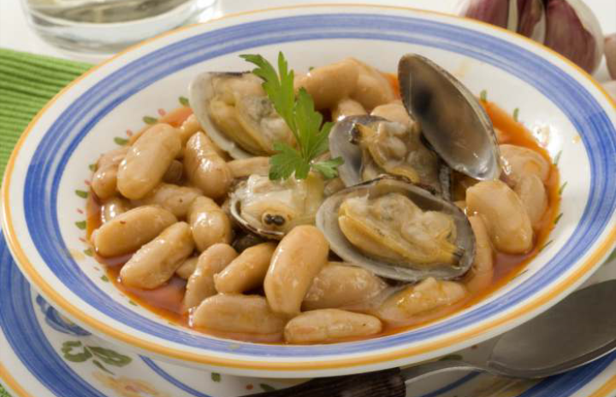
ALUBIAS. Propiedades
Alto contenido en hierro. Ayuda a corregir desórdenes biliares, gota, enfermedades reumáticas, disminuye la tasa de colesterol y es eficaz contra la anemia.
Por cada 100 gramos, hay 20 de proteínas, 5.8 de grasa y más de 3 de fibra.
La alubia es una leguminosa que constituye una rica fuente de proteínas e hidratos de carbono, además es abundante en vitaminas del complejo B, como niacina, riboflavina, ácido fólico y tiamina; también proporciona hierro, cobre, zinc, fósforo, potasio, magnesio y calcio, y presenta un alto contenido de fibra.

Slide 6
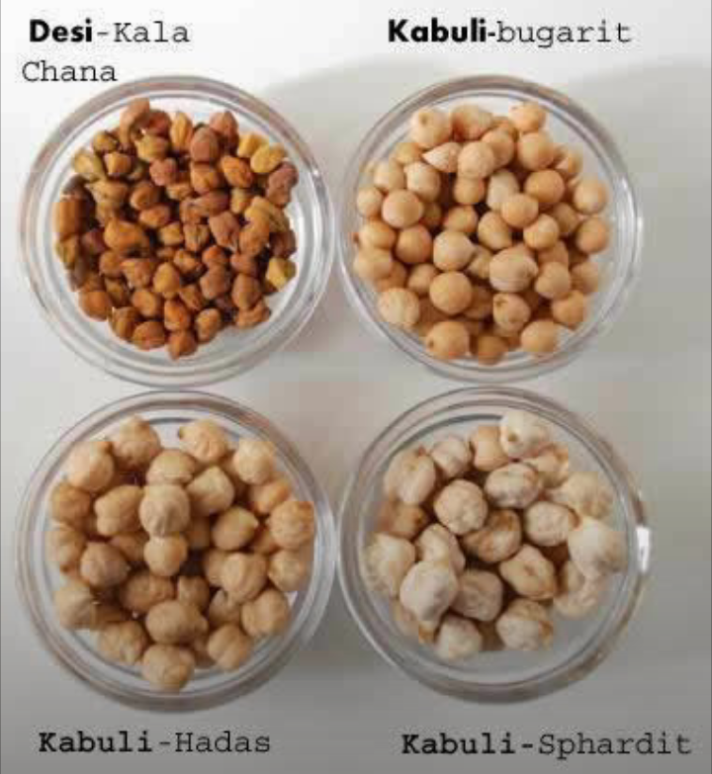
El origen del cultivo del garbanzo se localiza en el suroeste de Turquía. Desde allí se extendió muy pronto hacia Europa (especialmente por la región mediterránea)
GARBANZOS
Se ha comprobado la existencia de 40 especies de garbanzos extendiéndose desde [Oriente Medio]], Turquía, Israel y Asia Central.
No faltó en los jardines de Babilonia y era común en el antiguo Egipto.
Fue plato de sustento en tiempos romanos.
En España fueron introducidos por los cartagineses.
El garbanzo se introdujo en América en el segundo viaje de Cristóbal Colón

Slide 7
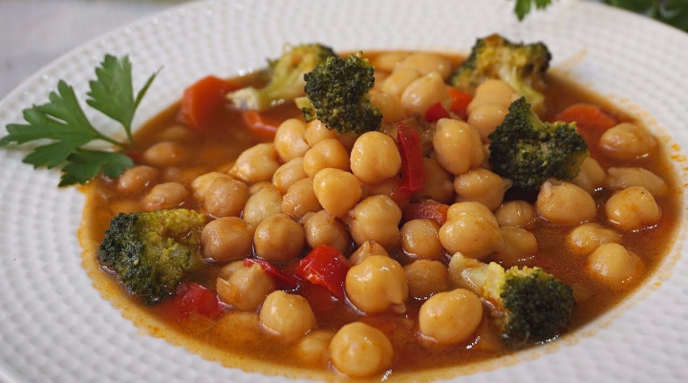
GARBANZOS Propiedades
Es muy importante contra las enfermedades cardiovasculares, al reducir el colesterol.
Sus hidratos de carbono son de lenta asimilación, por lo que se reconoce como un excelente alimento para la diabetes.
Por su contenido en magnesio, protege al organismo contra enfermedades cardiovasculares y el estrés.
También está comprobado que alivia las úlceras pépticas y duodenales.

Slide 8
LENTEJAS
Las más comunes son las lentejas verdes o verdina (variedad Dupuyensis), de pequeño; las llamadas lentejones, lentejas rubias o de la reina, entre las que se encuentran la rubia castellana y la rubia de La Armuña (variedad Vulgaris); las lentejas amarillas, de origen asiático; las lentejas naranjas, que constituyen un alimento básico en Oriente Próximo; lentejas pardas o pardinas (variedad Vairabilis), originarias de la India; lentejas rojas, de sabor muy fino y muy apropiadas para la elaboración de purés y lentejas verdes azules, que crecen en zonas volcánicas.
Las variedades comerciales son las lentejas rubia castellana y lenteja de La Armuña, la pardina y lenteja verde o verdina.
Es nativa de los países del suroeste de Asia, desde donde se extendió rápidamente por los países de la cuenca mediterránea.
Actualmente es una planta muy cultivada en todas las regiones templadas, ya que resulta fácil de cosechar, favorece la regeneración de los terrenos al alternar su cultivo con el de los cereales, es barata y de fácil conservación.
Los principales países productores mundiales son Turquía y la India.

Slide 9
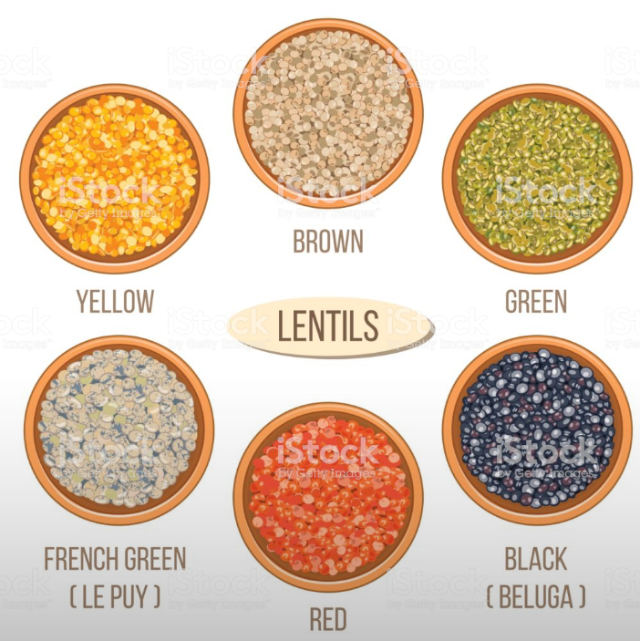
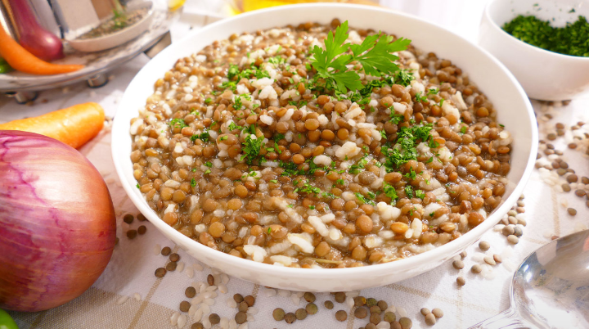
LENTEJAS

Slide 10
Los hidratos de carbono que contienen las lentejas son complejos (de absorción lenta), por lo que la glucosa pasa a la sangre de forma progresiva sin originar picos de glucemia, propiedad que resulta particularmente beneficiosa para las personas diabéticas.
LENTEJAS Propiedades
Sus proteínas vegetales, aunque en buena cantidad, son incompletas, puesto que son deficitarias en metionina (aminoácido esencial). No obstante, si se combinan las lentejas con cereales como el arroz, alimentos ricos en dicho aminoácido, se convierten en proteínas de alto valor biológico, equiparable a las que aportan los alimentos de origen animal. El contenido en lípidos es muy bajo. El aporte de fibra, aunque importante, es también inferior al de otras leguminosas. En cuanto a vitaminas, son ricas en B1, B3 y B6 es bueno, y no lo son tanto en ácido fólico. Abunda el zinc y el selenio, pero sobre todo en hierro, aunque se absorbe peor que el contenido en alimentos de origen animal. El selenio es un mineral antioxidante que protege a las células del organismo humano de la oxidación provocada por los radicales libres.
Está muy extendido el dicho de que las lentejas son muy ricas en hierro, sin embargo, se trata de hierro no hemo, de difícil absorción por la influencia fisiológica sobre el organismo|organismo. Para mejorar el aprovechamiento de este mineral se deben acompañar las lentejas de alimentos ricos en vitamina C, que multiplica su absorción.

Slide 11
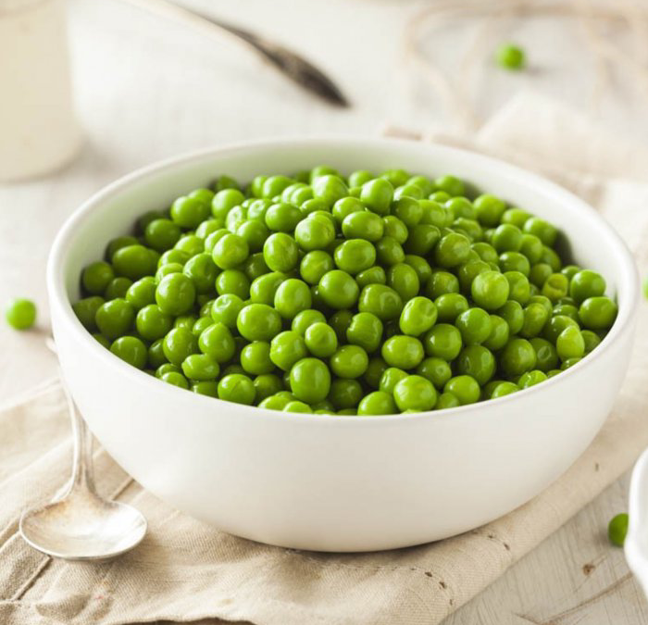
GUISANTES
VARIEDADES
===================================
Garden pea:
Vainas firmes y abombadas, semillas dulces. Solo se consume su contenido.
Se comercializan frescas o con
geladas.
Field pea:
Son las semillas (guisantes), una vez sometidas a un proceso de pelado y secado.
Guisante seco, con un valor nutricional semejante a las demás legumbres.
Snow peas:
Vaina plana y semillas pequeñas, se ingieren.las dos.
Tirabeque:
Vaina plana, fina y semillas diminutas.
Snap peas:
Vainas abombadas, crujientes y muy dulces. Se consumen las dos.
Es una planta trepadora que puede llegar a medir más de un metro. En sus curiosas vainas se encuentran las semillas, la parte comestible.
Es una planta originaria de la India y Turquía. Se ha cultivado en Europa durante siglos, aunque por desgracia en la actualidad se suelen consumir en lata, secos o congelados.

Slide 12
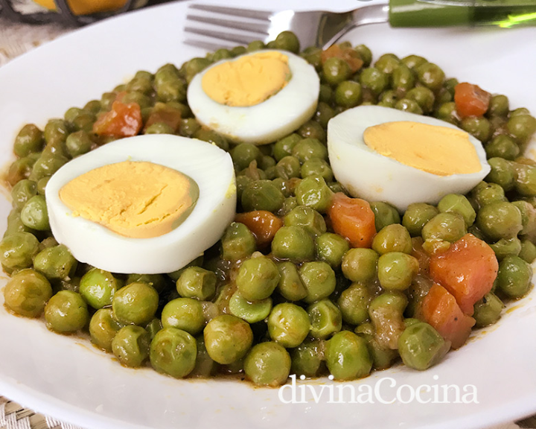
GUISANTES. PROPIEDADES
Fuente de proteína vegetal y numerosos minerales como el hierro, calcio, sodio, hierro, zinc, selenio, potasio y fósforo. Entre sus vitaminas destacan la vitamina C, que ayuda en la asimilación del hierro; la vitamina K, vitamina A y vitaminas del grupo B, entre otras.
Son ricos en fibra, lo que los convierte en un alimento muy favorable para regular el tránsito intestinal, aliviando el estreñimiento, así como para mantenernos saciados.
Los guisantes son un alimento que previene las enfermedades del corazón gracias a su contenido en luteína, que favorece la reducción del colesterol.
Bajo aporte calórico y cantidad casi inexistente de grasas.
Fuente de alfacaroteno y betacaroteno, dos antioxidantes que son muy recomendables para la salud de nuestros ojos, piel y mucosas.

Slide 13
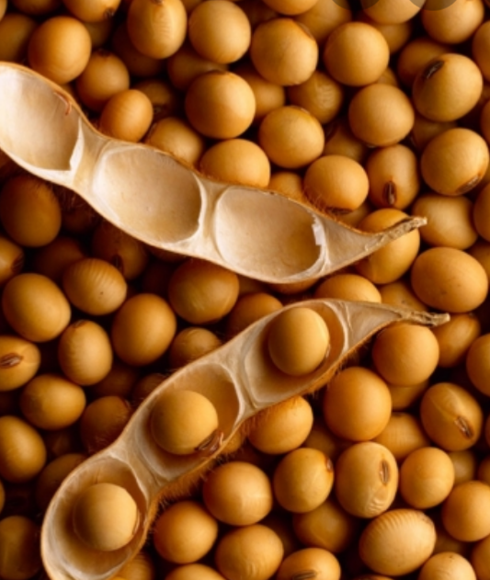
SOJA
La primera referencia Europea que se tiene de la soja se remonta al siglo XVII. Son entonces los misioneros los que introducen las primeras habas de soja para su cultivo, sin gran éxito al parecer. También los marinos holandeses y portugueses la traen como novedad.
Cuenta la tradición que la soya fue descubierta por el emperador chino Sheng-Nung hace más de tres milenios.
La soja para los emperadores chinos era una de las cinco semillas sagradas, junto con el arroz, el trigo, la cebada y el mijo. Reconocían en la soja no sólo sus propiedades nutritivas, sino también sus propiedades para prevenir enfermedades.
A principios del siglo XIX se empezó a cultivar en Estados Unidos. Sin embargo, en Europa y en Norteamérica, la soja no se empleó en la alimentación humana hasta bien entrado el siglo XX.

Slide 14
SOJA. PROPIEDADES
Diferentes estudios coinciden en afirmar que las mujeres japonesas no sufren síntomas premenstruales ni problemas durante la menopausia debido, probablemente al alto consumo de productos derivados de la soja, ricos en fuentes naturales de estrógeno.
Junto con el altramuz, constituye la legumbre seca de mayor valor energético, su porcentaje en grasa se encuentra en el 20%.
Su elevado contenido en proteínas de alrededor del 40%, superior a la de la carne, hace de la soja una fuente proteica vegetal de gran interés dietético y nutricional.
Importante su contenido en fibra.
Después del huevo y el sésamo, uno de los alimentos más ricos en lecitina,
Da origen a una serie de productos alimenticios como el tofu, el miso, el tempeh, la okara, el kinato, el batido de soja, la proteína vegetal texturizada -conocida como carne vegetal-, la harina integral, los germinados, el suero y los sustitutos del café o el chocolate.
En comparación con el resto de legumbres, la soja aporta mayor cantidad de calcio, hierro, yodo, magnesio, potasio y fósforo, además de ácido fólico y otras vitaminas como B1, B2, B3 y B6.

Slide 15
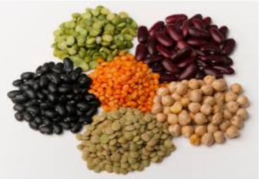
CARACTERÍSTICA DE LAS LEGUMBRES
Una característica común a todas las leguminosas es la presencia en las raíces de unos nódulos que encierran bacterias del género Rhizobium, capaces de transformar el nitrógeno atmosférico, que las plantas no pueden utilizar, en nitrógeno orgánico (nitrato), que sí pueden utilizar. Por ello, las leguminosas son ricas en proteínas, nutrientes que contienen moléculas de nitrógeno en su composición. A menudo se plantan legumbres con el fin de reponer el nitrógeno del suelo.

